Slide 1
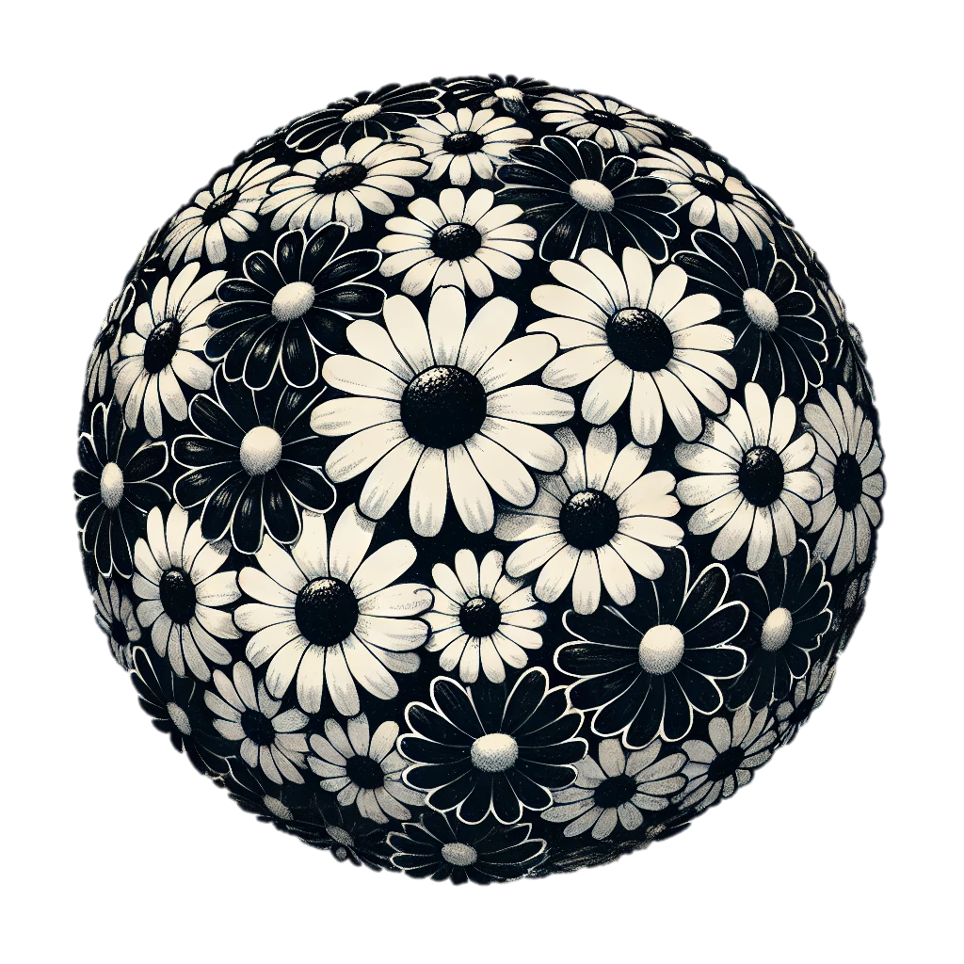
DaisyWorld La venganza de la margarita
David Santiago Duque Castaño

Slide 2

DaisyWorld
Planeta imaginario con dos tipos de margaritas que regulan su clima.
Albedo:
Margaritas negras: absorben luz, calientan.
Margaritas blancas: reflejan luz, enfrían.
Suelo sin margaritas.
Temperatura óptima: Existe una temperatura en la que se da el máximo crecimiento de margaritas.
Retroalimentación:
Si el planeta se enfría → crecen margaritas negras → aumenta temperatura.
Si el planeta se calienta → crecen margaritas blancas → reduce temperatura.
Watson, A. J. & Lovelock, J. E.
Biological homeostasis of the global environment: the parable of Daisyworld. (1983)

Slide 3

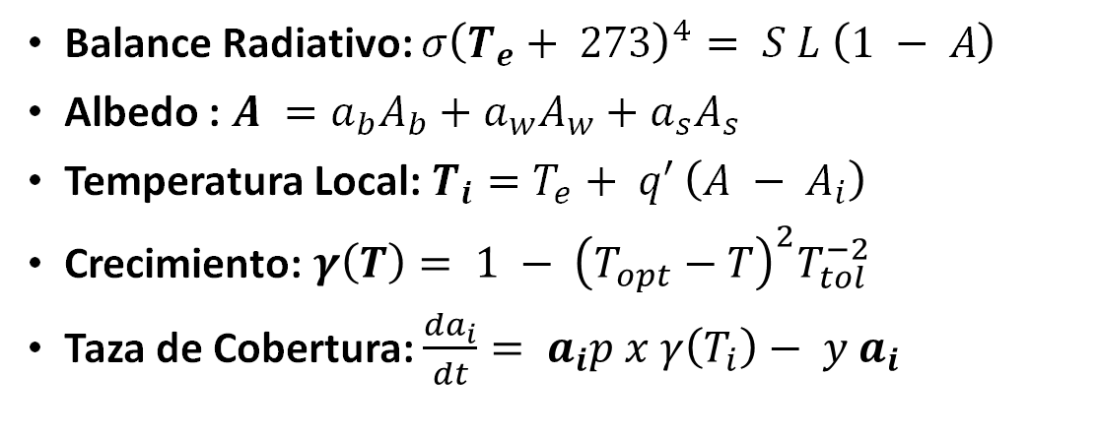
ODE’s
Radiación Solar
Balance Radiativo
Temperatura Global
Temperatura Local
Crecimiento
Cobertura
Albedo
Balance Radiativo: ${σ\left(T_{e}+ 273\right)}^{4}= S L \left(1 − A\right)$
Albedo : $A =a_{b}A_{b}+a_{w}A_{w}+{a_{s}A}_{s}$
Temperatura Local: $T_{i}=T_{e}+ q′ \left(A − A_{i}\right)$
Crecimiento: $γ\left(T\right)= 1 − {\left(T_{opt}−T\right)}^{2}T_{tol}^{−2}$
Taza de Cobertura: $\frac{da_{i}}{dt}= a_{i}p x γ\left(T_{i}\right)− y a_{i}$
(Watson & Lovelock, 1983)

Slide 4
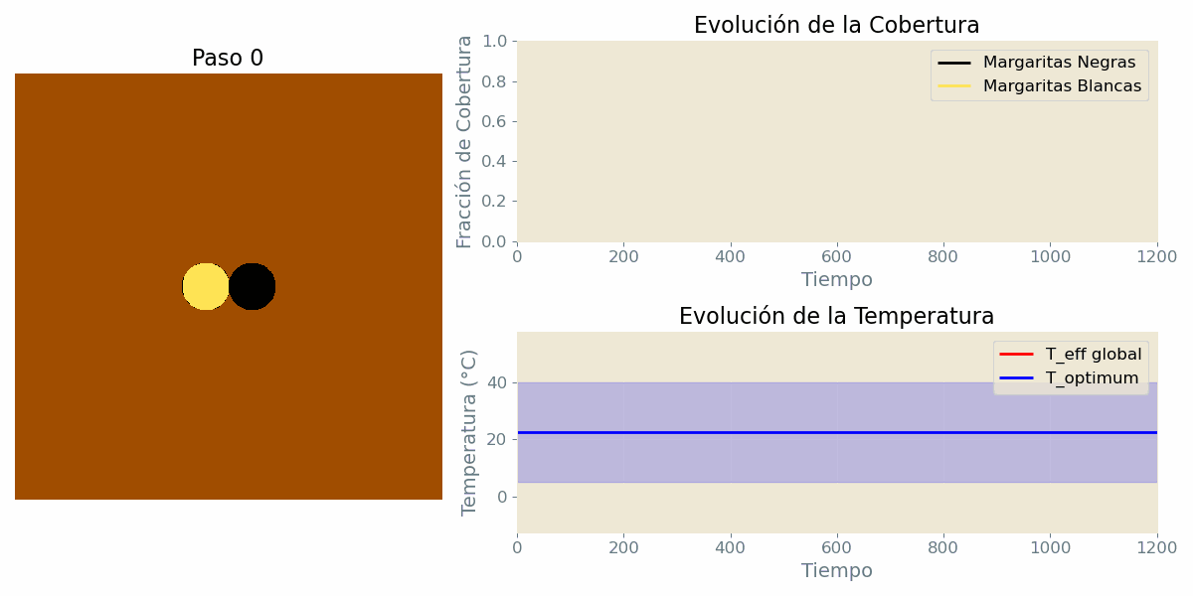

Slide 5

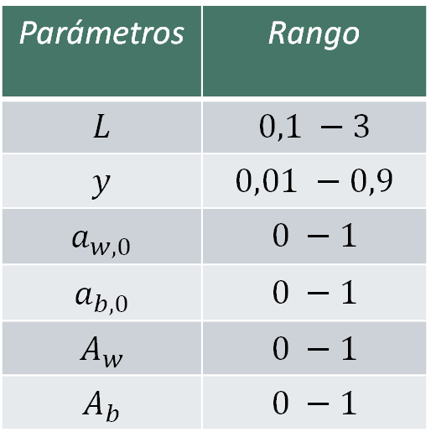
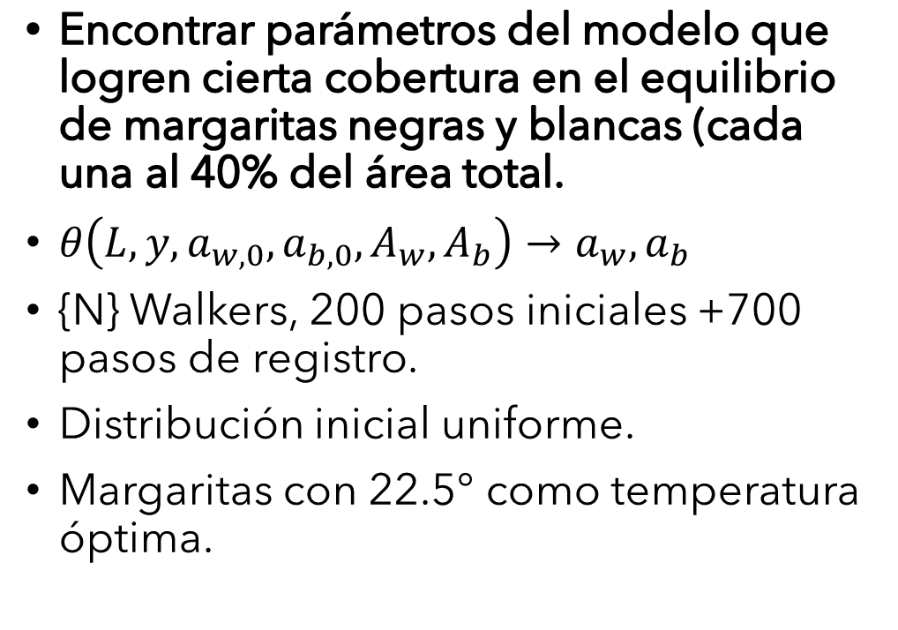
MCMC
Encontrar parámetros del modelo que logren cierta cobertura en el equilibrio de margaritas negras y blancas (cada una al 40% del área total.
$θ\left(L,y,a_{w,0},a_{b,0},A_{w},A_{b}\right)→a_{w}, a_{b}$
{N} Walkers, 200 pasos iniciales +700 pasos de registro.
Distribución inicial uniforme.
Margaritas con 22.5° como temperatura óptima.
Parámetros | Rango
$$L$$ | $$0,1 −3$$
$$y$$ | $$0,01 −0,9$$
$$a_{w,0}$$ | $$0 −1$$
$$a_{b,0}$$ | $$0 −1$$
$$A_{w}$$ | $$0 −1$$
$$A_{b}$$ | $$0 −1$$
emcee

Slide 6

Pruebas
Secuencial de prueba
Paralelizado desde Python Joblib
Paralelizado con MPI.
Se paralelizan los Walkers y se evalúa el tiempo con un conjunto distinto de Walkers
Para evitar problemas todo fue trabajado sin notebooks.
AMD Ryzen 7 5700X3D 8-Core Processo - 3.00 GHz

Slide 7
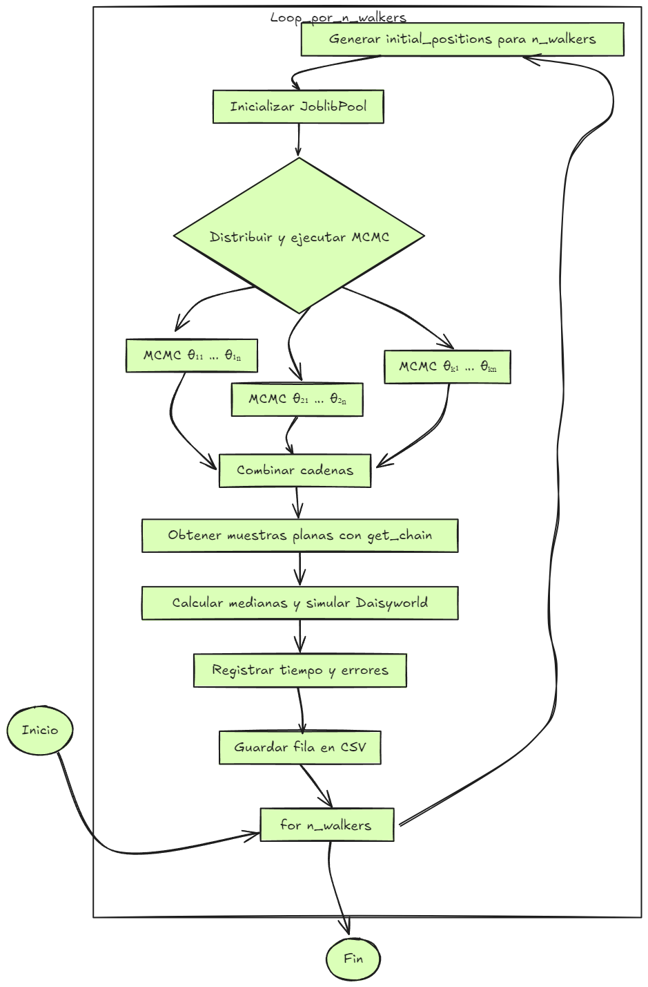

Joblib
Usamos joblib para paralelizar la evaluación de la función de probabilidad en cada paso del MCMC, mejorando la eficiencia sin modificar la estructura interna de emcee.

Slide 8
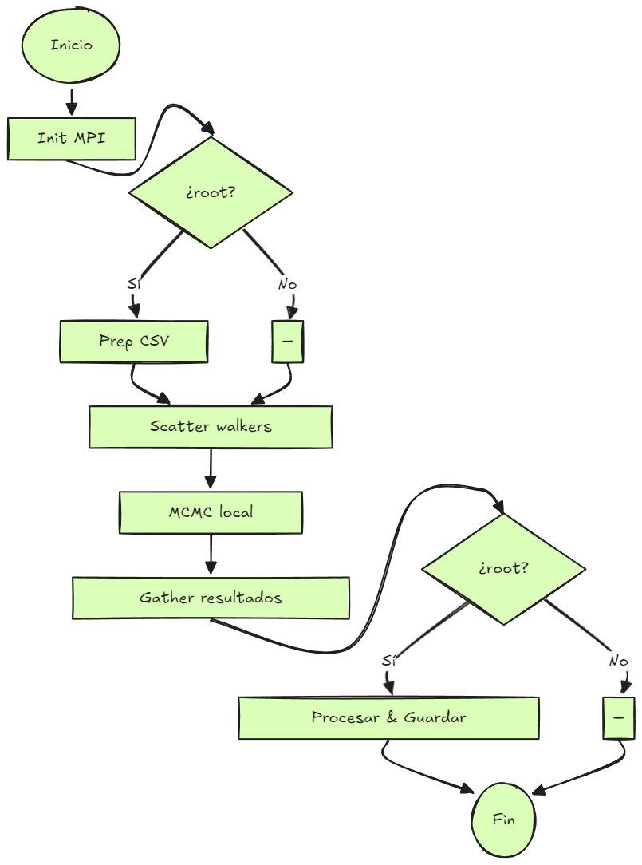
MPI
Cada proceso recibe walkers con comm.scatter.
Cada proceso corre su propio MCMC independiente.
Se usa comm.gather para juntar cadenas y tiempos.
El proceso raíz concatena y analiza los resultados.
Hubo un problema con emcee, para pocos walkers no era posible hacer una distribución en 16 tareas.

Slide 9
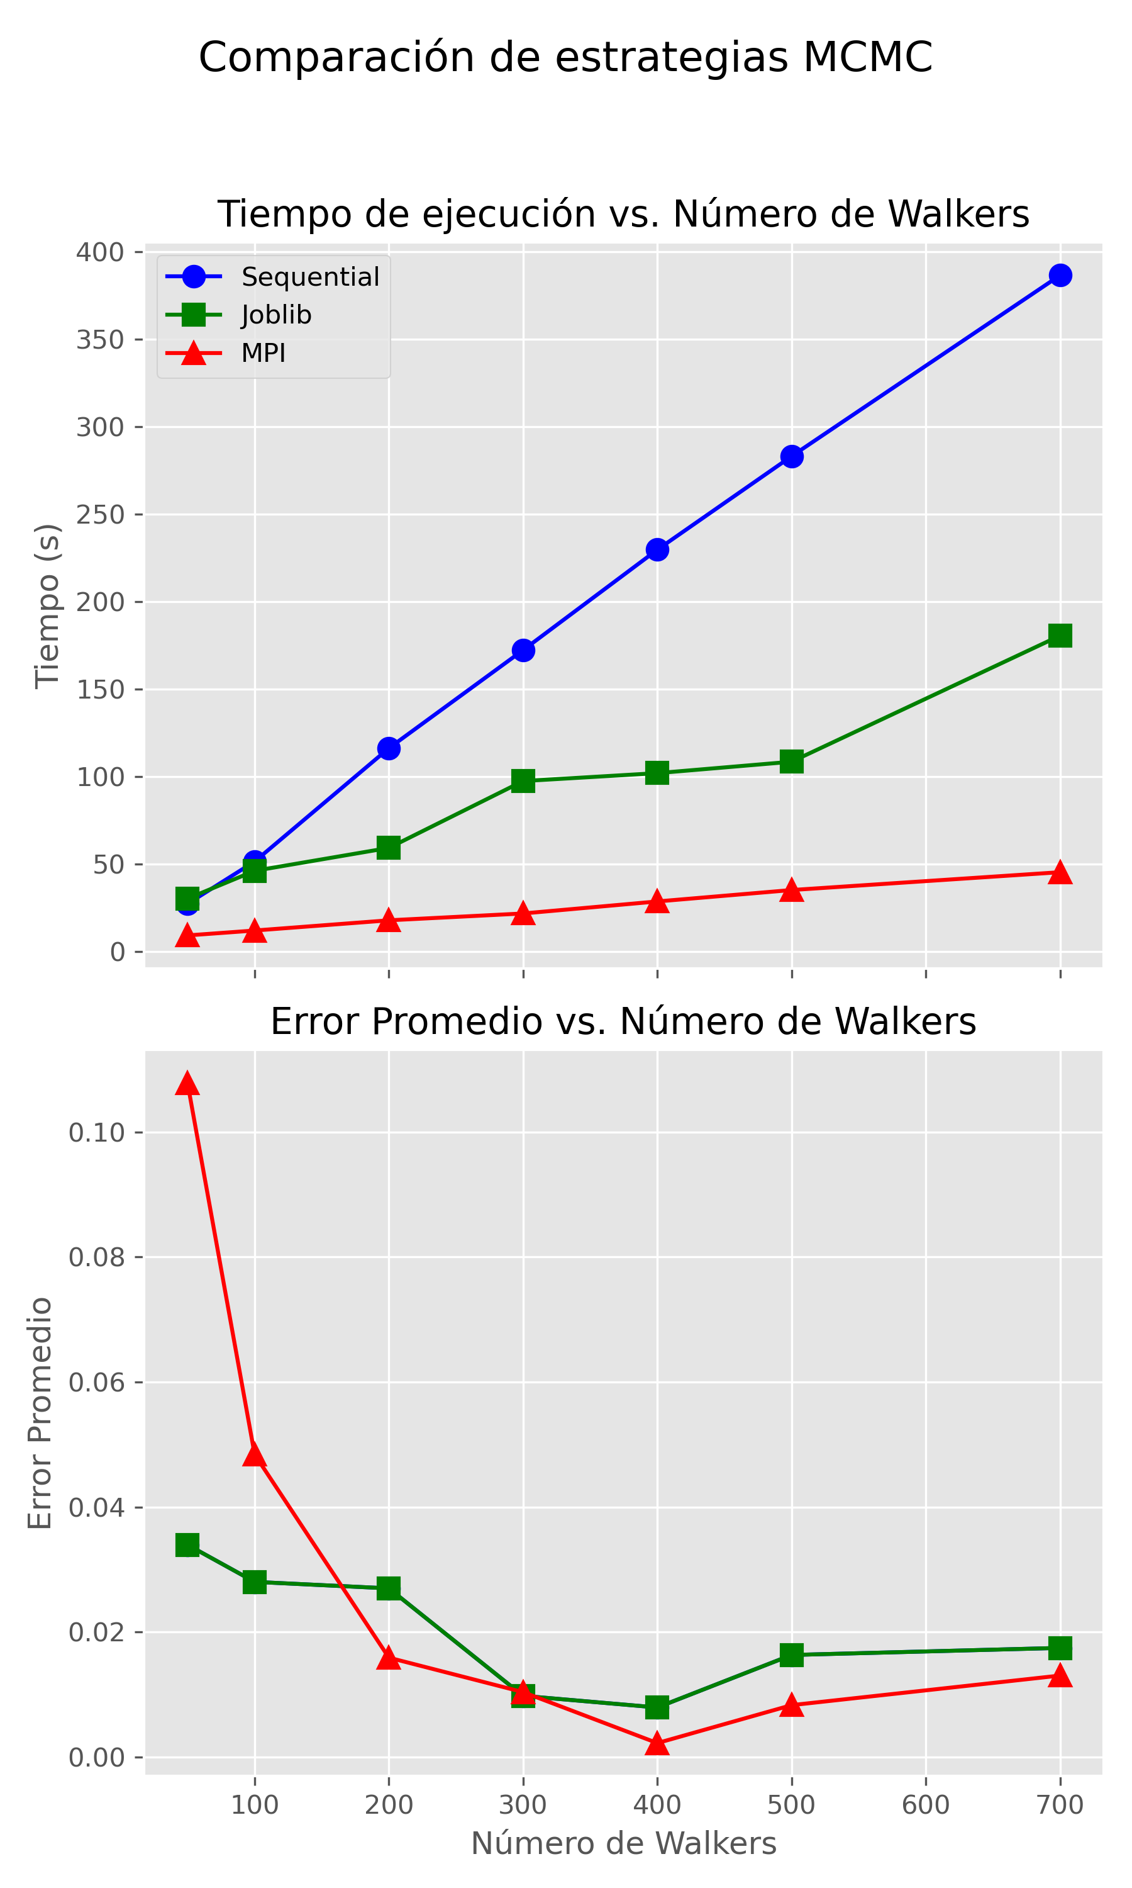
Resultados
MPI reduce el tiempo de ejecución en ~factor 8 frente al método secuencial
Joblib muestra mayor variabilidad en los tiempos.
El tiempo de cómputo crece de manera proporcional al número de walkers, es decir, presenta una complejidad lineal o O(n).
Con MPI la pendiente de crecimiento es mucho menor, manteniendo la linealidad pero acelerando el proceso.
Las medianas de los parámetros recuperados (θ) son consistentes entre todos los métodos, con diferencias despreciables.

Slide 10
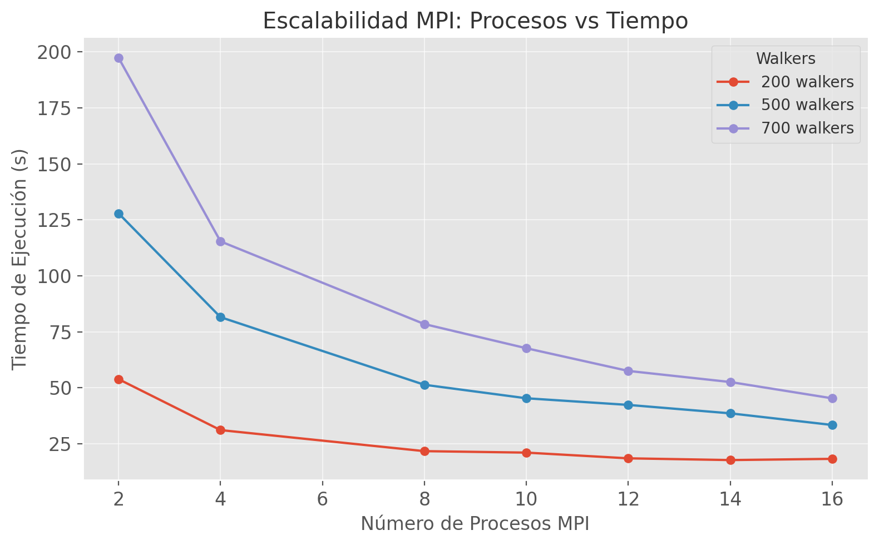
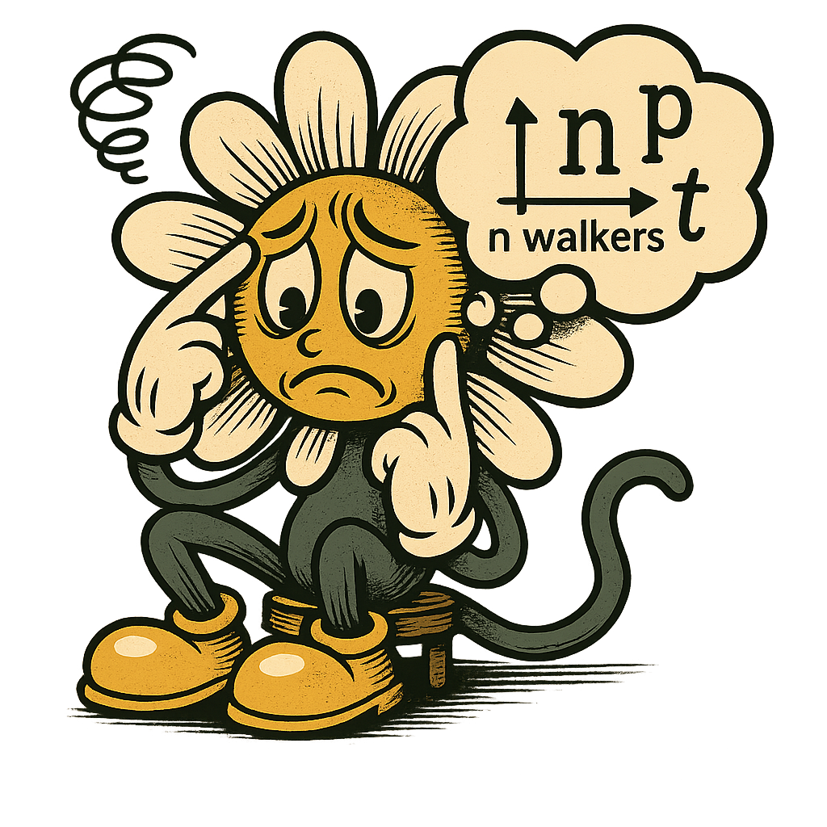
Resultados
El tiempo de ejecución disminuye de forma significativa al aumentar el número de procesos, especialmente de 2 a 8 procesos.
A partir de 8–10 procesos, la mejora adicional es menor debido al efecto de la sobrecarga de comunicación.
Mayor número de walkers implica tiempos absolutos mayores, pero la tendencia de escalado se mantiene.
La forma de la curva refleja una escalabilidad aproximada a O(1/p) limitada por un piso de sobrecarga.

